Slide 1

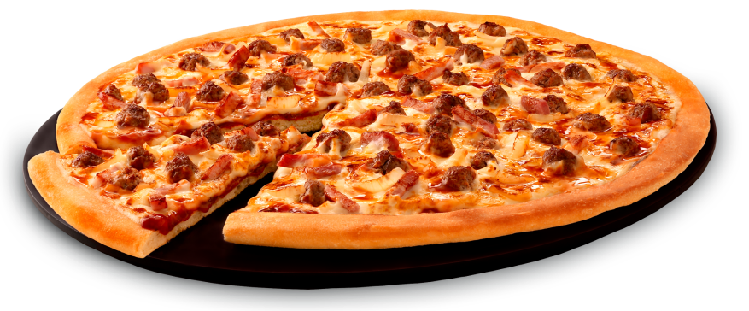
PROGETTO PIZZERIA
Crippa Andrea, Nava Stefano, Toccane Riccardo

Slide 2


APPLICAZIONE
ANDROID

Slide 3
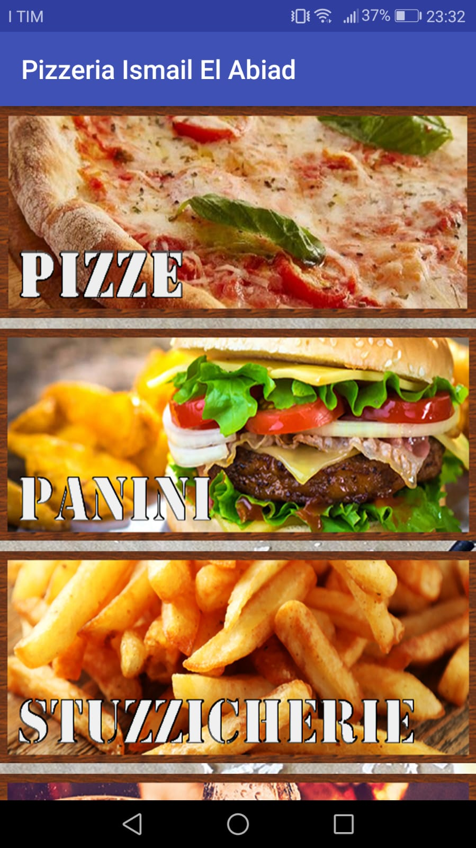
SCHERMATA INIZIALE ORDINAZIONE
L’applicazione si avvierà con una schermata iniziale nella quale saranno presenti quattro bottoni con immagine, ciascuno relativo ad una diversa categoria di prodotto.
I bottoni porteranno rispettivamente alla selezione di pizze, panini, bibite e stuzzicherie.

Slide 4
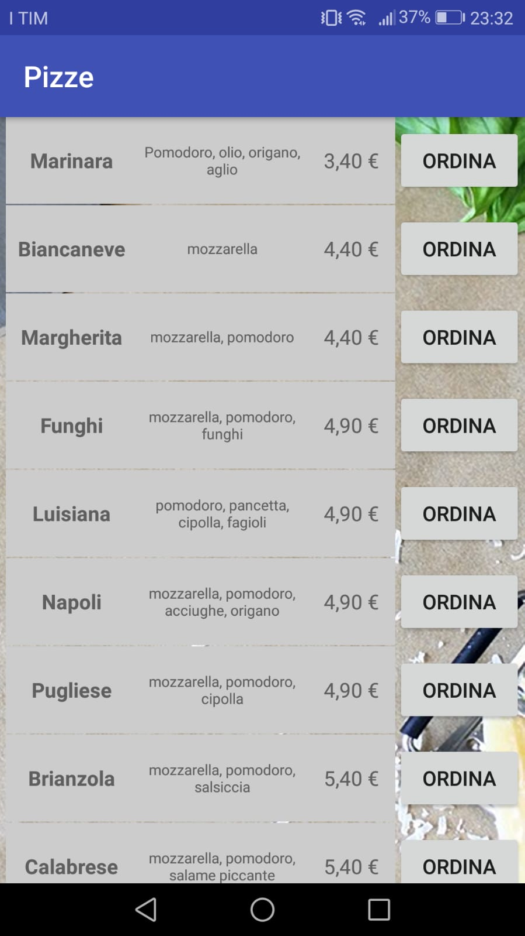
SCHERMATA MENU’
Il menù sarà composto da una lista di prodotti (relativi alla singola categoria) elencati in base al prezzo di vendita. Gli elementi dell’elenco saranno caratterizzati dal nome, dalla descrizione degli ingredienti e dal prezzo.
Accanto ad ogni prodotto sarà presente un tasto «Ordina» che mostrerà una finestra che consentirà all’utente di scegliere la quantità del prodotto che verrà aggiunta al totale dell’ordine.

Slide 5
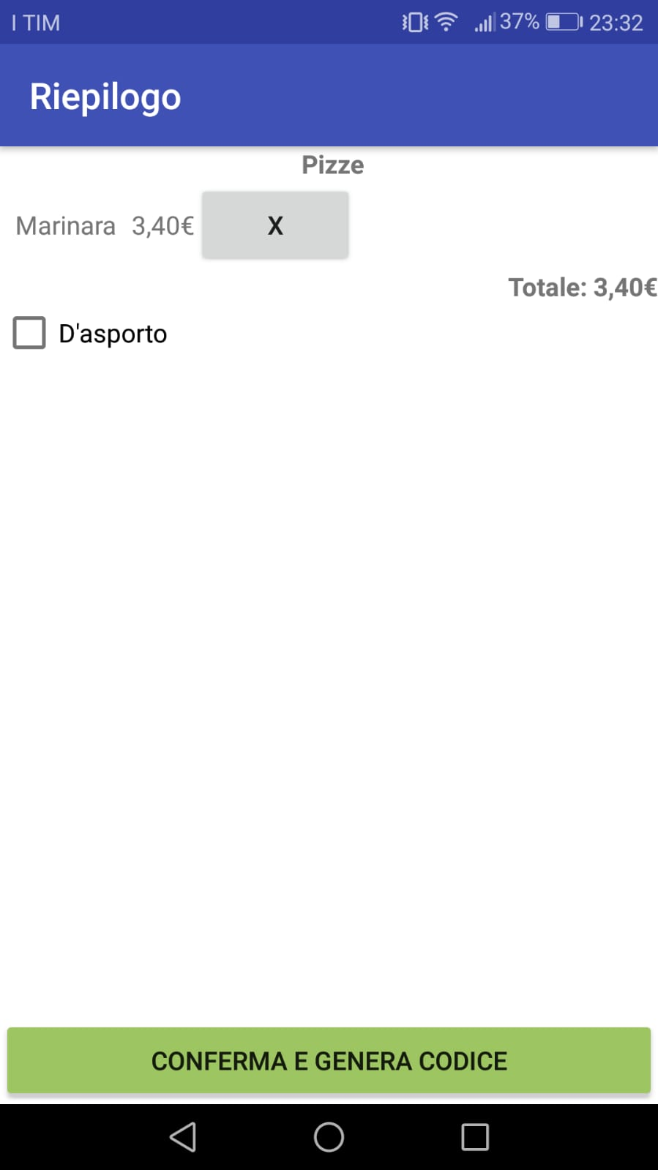
SCHERMATA RIEPILOGO
Appena scelto un prodotto, apparirà in ogni schermata il pulsante «Riepilogo» che, se cliccato, porterà alla schermata di riepilogo dell’ordine, ove saranno elencati, suddivisi per categorie, i prodotti scelti.
In fondo alla lista sarà inoltre presente una casella per scegliere se prendere d’asporto oppure no. In aggiunta verrà mostrato il costo totale dell’ordinazione.

Slide 6
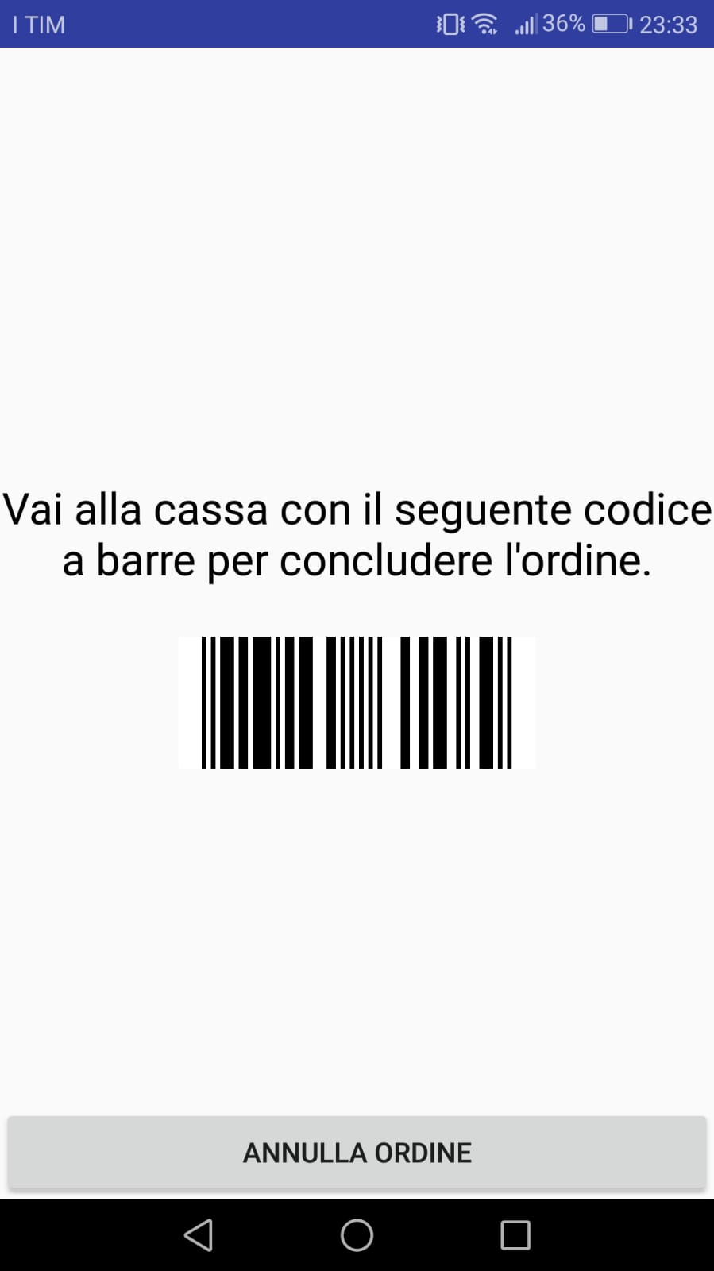
SCHERMATA CODICE A BARRE
Successivamente ad aver cliccato il bottone «Genera Codice» si aprirà una schermata contenente il codice a barre che dovrà essere scannerizzata all’apposita cassa che stamperà la ricevuta dell’ordine.

Slide 7


SITO WEB
(Pannello Amministratore)

Slide 8
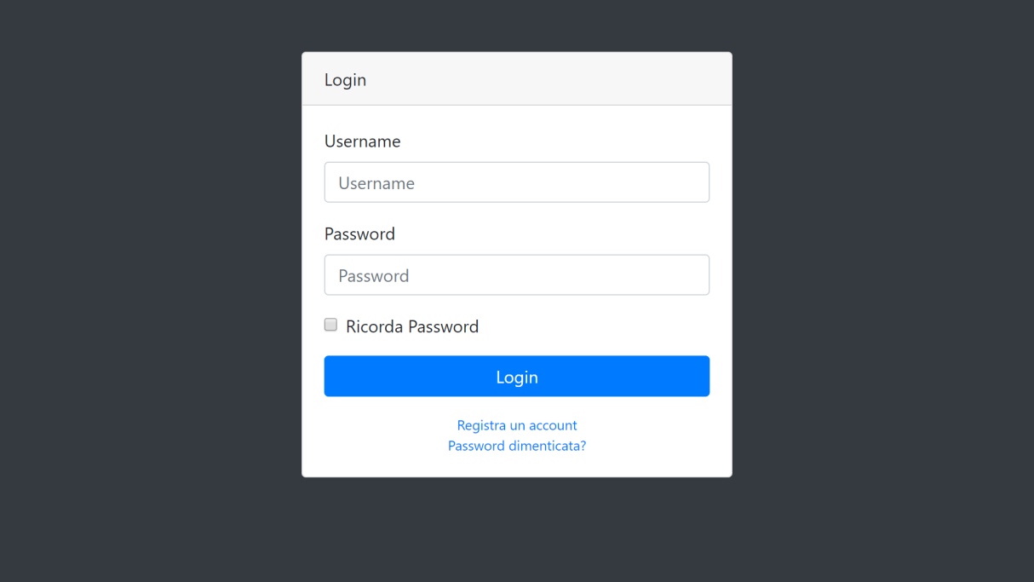
SCHERMATA LOGIN
Appena aperto il sito l’utente, dipendente o amministratore, verrà indirizzato verso la schermata di login. Essa permetterà di inserire le proprie credenziali che dopo aver premuto il pulsante «login» verranno controllati dal sistema e in caso di corrispondenza con le credenziali del database si passerà al pannello di amministrazione.
In caso di credenziali errate sarà visualizzato un messaggio di errore. Sarà inoltre possibile ricordare la password per i prossimi accessi.

Slide 9
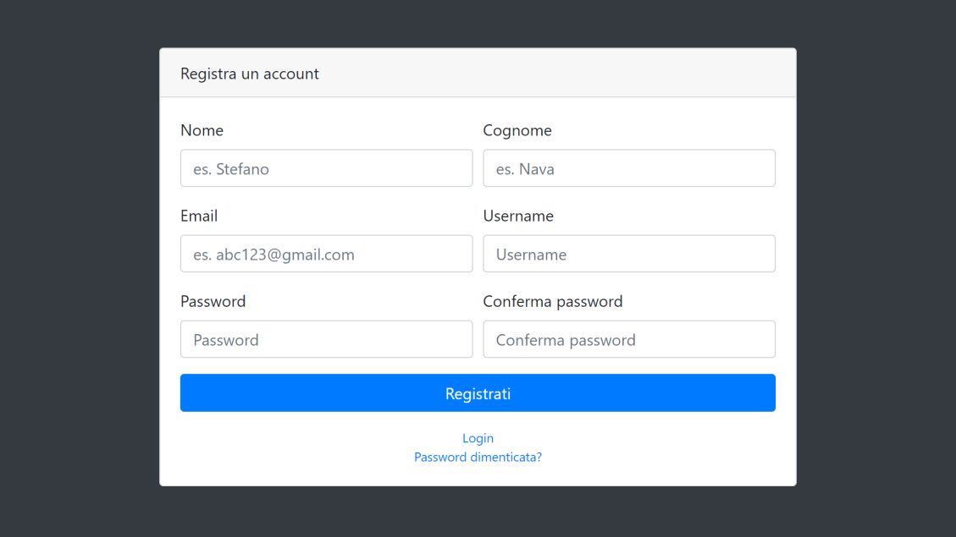
SCHERMATA REGISTRAZIONE
La schermata di registrazione è composta da un form in cui si richiede l’inserimento dei dati relativi all’utente.
Nel caso in cui l’utente sia già in possesso di un account, potrà cliccare su «Login» per eseguire l’accesso.
Se invece l’utente non dovesse ricordare la password, potrà cliccare su «Password dimenticata?» per impostarne una nuova.

Slide 10
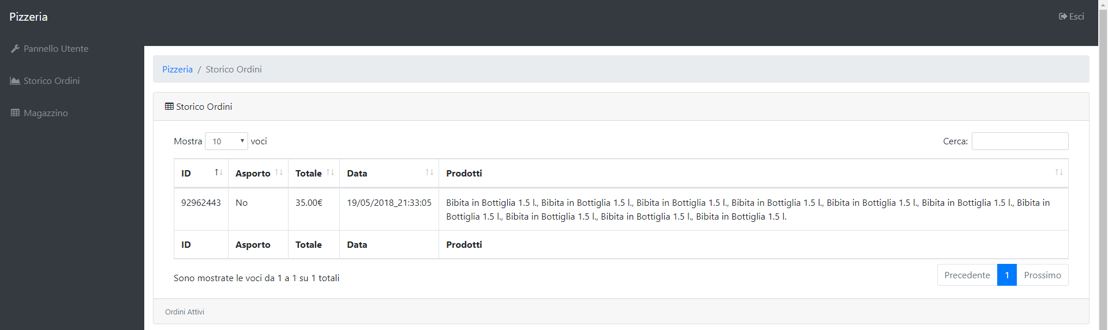
STORICO ORDINI
Nella schermata storico ordini sarà presente una tabella che mostrerà la lista degli ordini presenti e passati con i relativi dettagli recuperandoli dal database.
La tabella dispone anche di una casella di ricerca funzionante in tempo reale. Nel caso in cui l’ordine venga annullato dall’applicazione, esso verrà rimosso anche dallo storico.

Slide 11
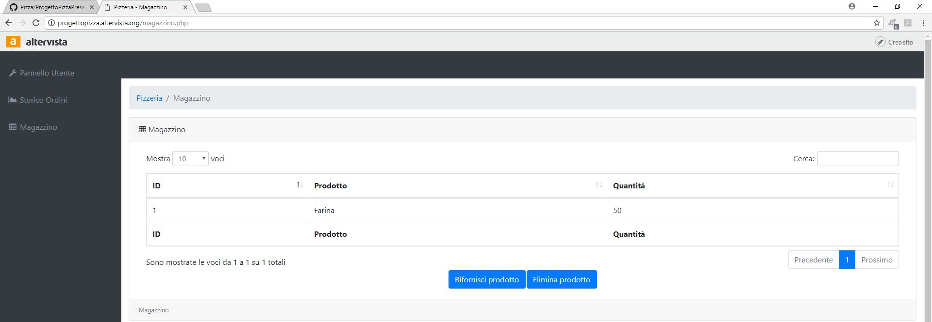
SCHERMATA MAGAZZINO
La schermata magazzino contiene una tabella che mostra i dettagli di ogni prodotto presente nel magazzino.
Vi sono anche due pulsanti: uno per aggiornare le giacenze, e l’altro per eliminare una voce.

